Slide 1
附录Ⅰ 数学家简介
03 世纪
刘徽
16 世纪
笛卡儿
17 世纪
费马
牛顿
莱布尼兹
伯努利
洛必达
泰勒
麦克劳林
18 世纪
欧拉
拉格朗日
傅里叶
高斯
柯西
阿贝尔
19 世纪
雅可比
狄利克雷
维尔斯特拉斯
斯托克斯
20 世纪
华罗庚
(点击名字可显示简介)

Slide 2
刘徽(约225 – 295年)
我国古代魏末晋初的杰出数学家.
他撰写的《重
差》对《九章算术》中的方法和公式作了全面的评
注,
指出并纠正了其中的错误 ,
在数学方法和数学
理论上作出了杰出的贡献 .
他的 “ 割圆术 ” 求圆周率
π 的方法 :
“ 割之弥细 , 所失弥小,
割之又割 , 以至于不可割 ,
则与圆合体而无所失矣 ”
它包含了“用已知逼近未知 , 用近似逼近精确”的重要
极限思想 .

Slide 3
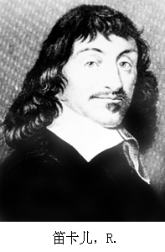
笛卡儿(1596 – 1650)
法国哲学家, 数学家, 物理学家,
他
是解析几何奠基人之一 .
1637年他发
表的《几何学》论文分析了几何学与
代数学的优缺点,
进而提出了 “ 另外
一种包含这两门科学的优点而避免其缺点的方法”,
把几何问题化成代数问题 ,
给出了几何问题的统一
作图法,
从而提出了解析几何学的主要思想和方法,
恩格斯把它称为数学中的转折点.

Slide 4
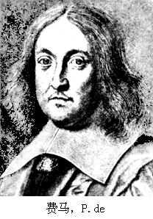
费马(1601 – 1665)
法国数学家,
他是一位律师,
数学
只是他的业余爱好.
他兴趣广泛,
博
览群书并善于思考,
在数学上有许多
重大贡献.
他特别爱好数论,
他提出
的费马大定理:
至今尚未得到普遍的证明.
他还是微积分学的先驱 ,
费马引理是后人从他研究最大值与最小值的方法中
提炼出来的.

Slide 5
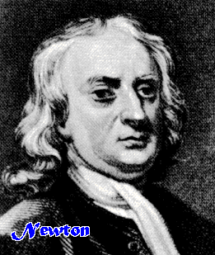
牛顿(1642 – 1727)
伟大的英国数学家 , 物理学家, 天文
学家和自然科学家.
他在数学上的卓越
贡献是创立了微积分.
1665年他提出正
流数 (微分) 术 ,
次年又提出反流数(积分)术,
并于1671
年完成《流数术与无穷级数》一书 (1736年出版).
他
还著有《自然哲学的数学原理》和《广义算术》等 .

Slide 6
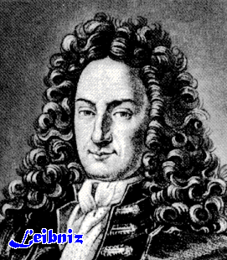
莱布尼兹(1646 – 1716)
德国数学家, 哲学家.
他和牛顿同为
微积分的创始人 ,
他在《学艺》杂志
上发表的几篇有关微积分学的论文中,
有的早于牛顿,
所用微积分符号也远远优于牛顿 .
他还设计了作乘法的计算机 ,
系统地阐述二进制计
数法 ,
并把它与中国的八卦联系起来 .

Slide 7

伯努利(1654 – 1705)
( 雅各布第一 · 伯努利 )
瑞士数学家,
他家祖孙三代出过十多
位数学家.
1694年他首次给出了直角坐
标和极坐标下的曲率半径公式,
1695年
年提出了著名的伯努利方程,
1713年出
版了他的巨著《猜度术》,
这是组合数学与概率论史
上的一件大事,
书中给出的伯努利数在很多地方有用,
而伯努利定理则是大数定律的最早形式.
此外, 他对
双纽线, 悬链线和对数螺线都有深入的研究 .

Slide 8
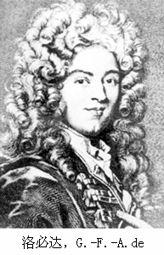
洛必达(1661 – 1704)
法国数学家,
他著有《无穷小分析》
(1696),
并在该书中提出了求未定式极
限的方法,
后人将其命名为“ 洛必达法
则 ”.
他在15岁时就解决了帕斯卡提出
的摆线难题 ,
以后又解出了伯努利提出的“ 最速降
线 ” 问题 ,
在他去世后的1720 年出版了他的关于圆
锥曲线的书 .

Slide 9
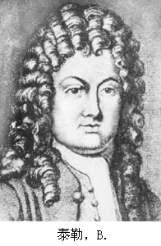
泰勒 (1685 – 1731)
英国数学家,
他早期是牛顿学派最
优秀的代表人物之一 ,
重要著作有:
《正的和反的增量方法》(1715)
《线性透视论》(1719)
他在1712 年就得到了现代形式的泰勒公式 .
他是有限差分理论的奠基人 .

Slide 10
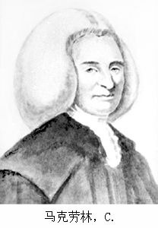
麦克劳林 (1698 – 1746)
英国数学家,
著作有:
《流数论》(1742)
《有机几何学》(1720)
《代数论》(1742)
在第一本著作中给出了后人以他的名字命名的
麦克劳林级数 .

Slide 11
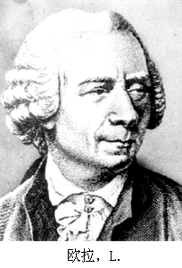
欧拉 (1707 – 1783)
瑞士数学家.
他写了大量数学经典
著作,
如《无穷小分析引论 》, 《微
分学原理 》, 《积分学原理》等,
还
写了大量力学, 几何学, 变分法教材.
他在工作期间几乎每年都完成 800 页创造性的论文.
他的最大贡献是扩展了微积分的领域,
为分析学的重
要分支 (如无穷级数, 微分方程) 与微分几何的产生和
发展奠定了基础.
在数学的许多分支中都有以他的名
字命名的重要常数, 公式和定理.

Slide 12

拉格朗日(1736 – 1813)
法国数学家.
他在方程论, 解析函数论,
及数论方面都作出了重要的贡献,
近百
余年来, 数学中的许多成就都直接或间
接地溯源于他的工作,
他是对分析数学
产生全面影响的数学家之一.

Slide 13
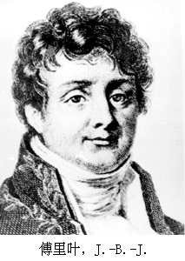
傅里叶 (1768 – 1830)
法国数学家.
他的著作《热的解析
理论》(1822) 是数学史上一部经典性
文献,
书中系统的运用了三角级数和
三角积分,
他的学生将它们命名为傅
里叶级数和傅立叶积分.
他深信数学是解决实际问题
最卓越的工具.
以后以傅立叶著作为基础发展起来的
傅立叶分析对近代数学以及物理和工程技术的发展都
产生了深远的影响.

Slide 14
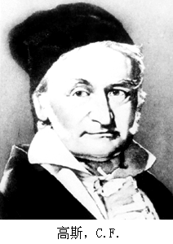
高斯(1777 – 1855)
德国数学家、天文学家和物理学家,
是与阿基米德, 牛顿并列的伟大数学家,
他的数学成就遍及各个领域 ,
在数论、
代数、非欧几何、 微分几何、 超几何
级数、复变函数及椭圆函数论等方面均有一系列开创
性的贡献,
他还十分重视数学的应用,
在对天文学、大
地测量学和磁学的研究中发明和发展了最小二乘法、
曲面论和位势论等.
他在学术上十分谨慎,
恪守这样的
原则:
“问题在思想上没有弄通之前决不动笔”.

Slide 15

柯西(1789 – 1857)
法国数学家,
他对数学的贡献主要集中
在微积分学,
复变函数和微分方程方面 .
一生发表论文800余篇, 著书 7 本 ,
《柯
西全集》共有 27 卷.
其中最重要的的是为巴黎综合学
校编写的《分析教程》,
《无穷小分析概论》, 《微积
分在几何上的应用》 等,
有思想有创建,
对数学的影
响广泛而深远 .
他是经典分析的奠人之一,
他为微积分
所奠定的基础推动了分析的发展.

Slide 16
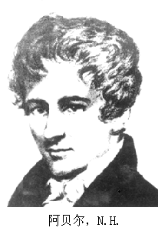
阿贝尔(1802 – 1829)
挪威数学家, 近代数学发展的先驱者.
他在22岁时就解决了用根式解5 次方程
的不可能性问题 ,
他还研究了更广的一
类代数方程,
后人发现这是一类交换群,
并称之为阿贝尔群.
在级数研究中, 他得
到了一些判敛准则及幂级数求和定理.
他是椭圆函数
论的奠基人之一,
他的一系列工作为椭圆函数研究开
拓了道路.
C. 埃尔米特曾说: 阿贝尔留下的思想可供
数学家们工作150年.

Slide 17
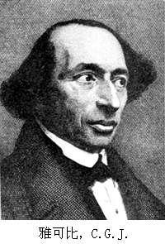
雅可比(1804 – 1851)
德国数学家.
他在数学方面最主要
的成就是和挪威数学家阿贝儿相互独
地奠定了椭圆函数论的基础.
他对行列
式理论也作了奠基性的工作.
在偏微分
方程的研究中引进了“雅可比行列式”,
并应用在微积
分中.
他的工作还包括代数学, 变分法, 复变函数和微
分方程,
在分析力学, 动力学及数学物理方面也有贡献.
他在柯尼斯堡大学任教18年, 形成了以他为首的学派.

Slide 18
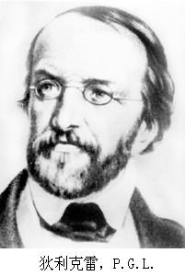
狄利克雷 (1805 – 1859)
德国数学家.
对数论, 数学分析和
数学物理有突出的贡献,
是解析数论
的创始人之一,
他是最早提倡严格化
方法的数学家.
1829年他得到了给定
函数 f (x) 的傅立叶级数收敛的第一个充分条件;
证明
了改变绝对收敛级数中项的顺序不影响级数的和,
并
举例说明条件收敛级数不具有这样的性质.
他的主要
论文都收在《狄利克雷论文集》 (1889～1897)中.

Slide 19
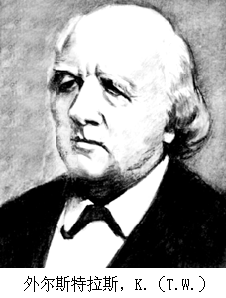
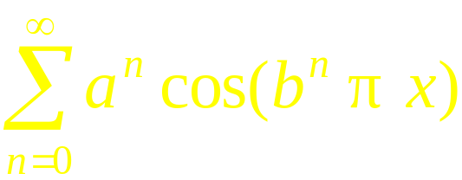
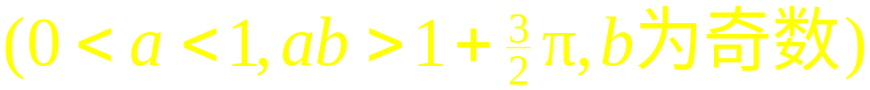
维尔斯特拉斯 (1815 – 1897)
德国数学家.
他的主要贡献是在分
析学方面.
1854年他解决了椭圆积分
的逆转问题,
还建立了椭圆函数的新
结构.
他在分析学中建立了实数理论,
引进了极限的 ε – δ 定义,
给出了连续函数的严格定义
及性质,
还构造了一个处处不可微的连续函数:
为分析学的算术化作出了重要贡献 .

Slide 20
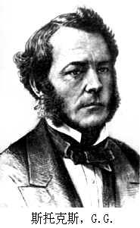
斯托克斯(1819 – 1903)
英国数学物理学家.
他是19世纪英国
数学物理学派的重要代表人物之一,
其
主要兴趣在于寻求解重要数学物理问题
的有效且一般的新方法,
在1845年他导
出了著名的粘性流体运动方程 ( 后称之
为纳维 – 斯托克斯方程 ),
1847年先于
柯西提出了一致收敛的概念.
他提出的斯托克斯公式
是向量分析的基本公式.
他一生的工作先后分 五卷
出版 .

Slide 21
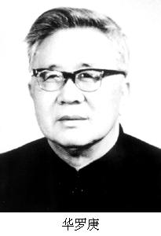
华罗庚(1910 – 1985)
我国在国际上享有盛誉的数学家.
他在解析数论,
矩阵几何学,
典型群,
自守函数论,
多复变函数论,
偏微分方
程,
高维数值积分等广泛的数学领域中,
都作出了卓越的贡献 ,
发表专著与学术论文近 300 篇.
他对青年学生的成长非常关心,
他提出治学之道是
“ 宽, 专, 漫 ”,
即基础要宽,
专业要专,
要使自己的专业
知识漫到其它领域.
1984年来中国矿业大学视察时给
给师生题词: “ 学而优则用, 学而优则创 ”.

